Slide 1

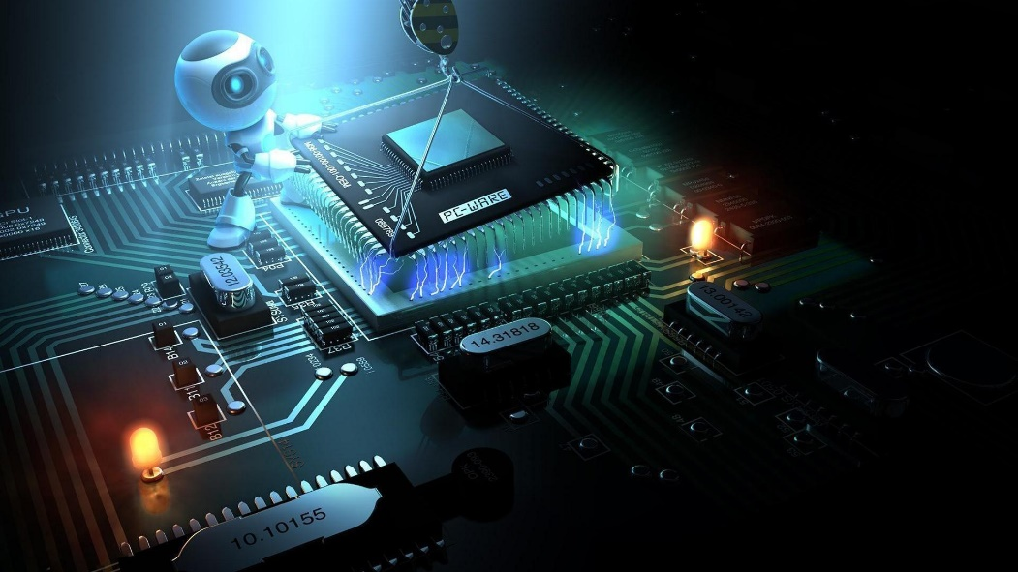
Projet SmartPatate

Slide 2
SOMMAIRE
Experience 1
Experience 2
NOTRE BILAN

Slide 3
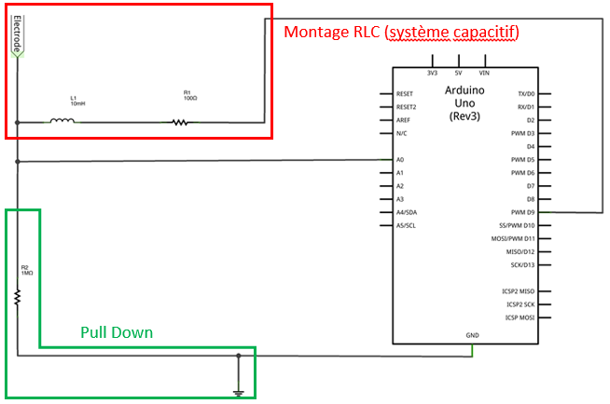
Experience 1

Slide 4
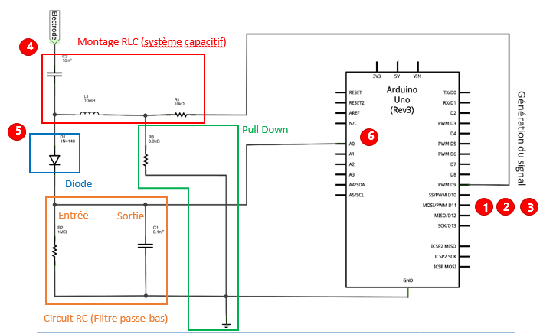
Experience 2

Slide 5
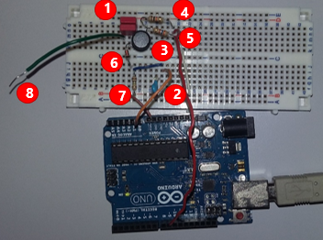
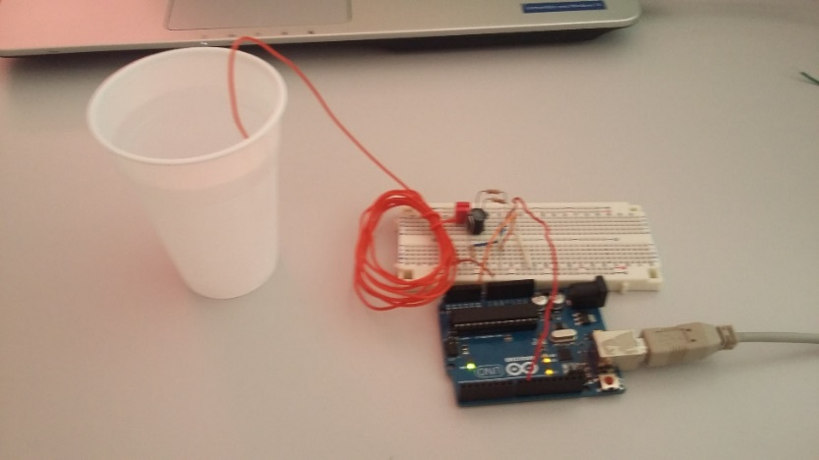

Slide 6
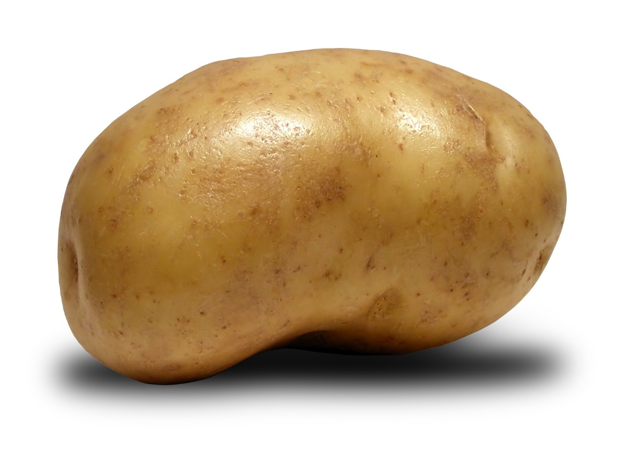
BILAN DE CE PROJET

